Slide 1




ỦY BAN NHÂN DÂN THÀNH PHỐ QUY NHƠN
TRƯỜNG TIỂU HỌC LÊ LỢI
Chuyên đề Stem lớp 1
Giáo viên: HÀ NHÃ TRÚC

Slide 2



Bài hát:
Lý cây xanh

Slide 3




Slide 4
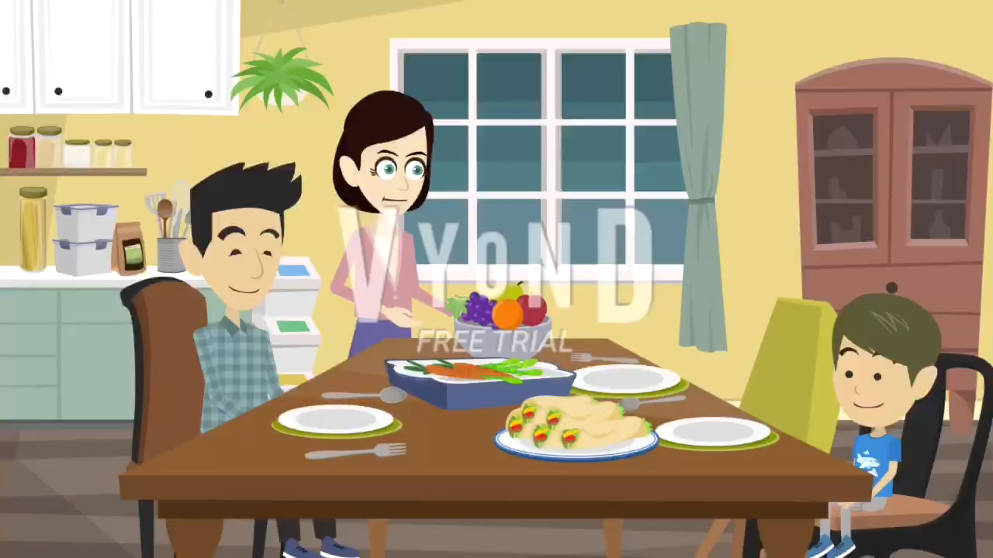
VIDEO KHỞI ĐỘNG

Slide 7

Hoạt động 1:
Quan sát mô hình cây

Slide 8
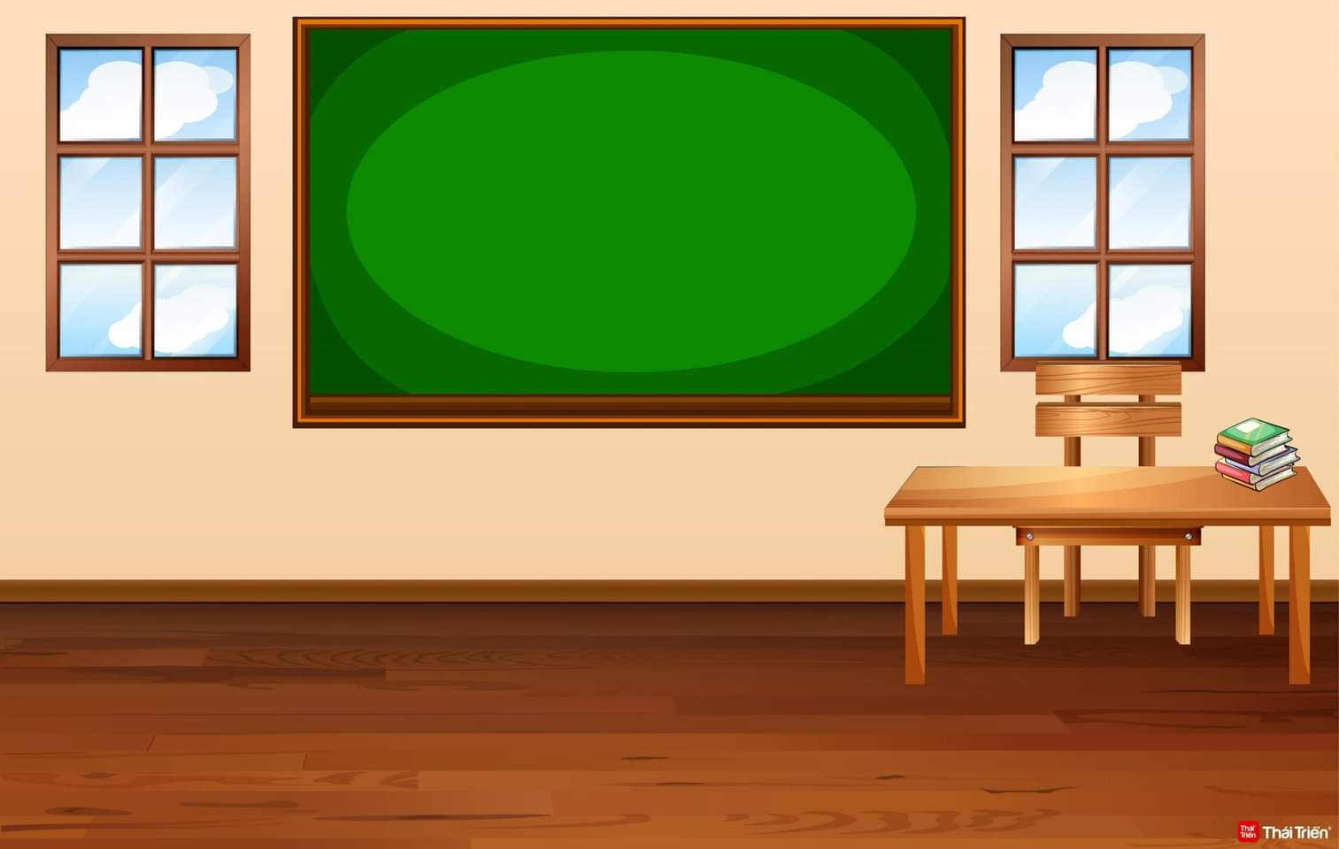
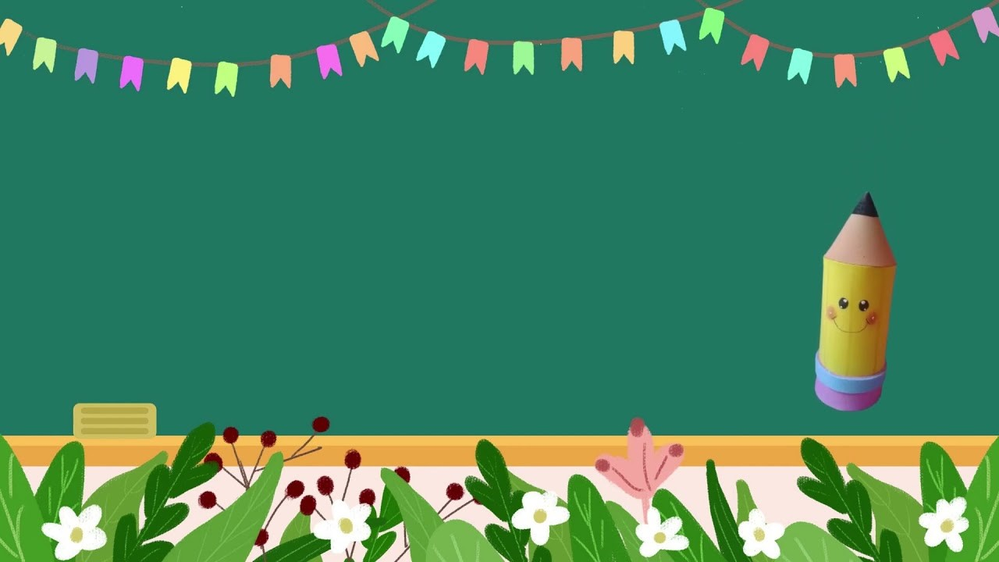

TIÊU CHÍ SẢN PHẨM
1
Mô hình thể hiện được các bộ phận bên ngoài nổi bật của cây.
2
Màu sắc hài hoà thể hiện được đặc điểm của cây; Trang trí đẹp mắt.
3
Nói được cây đó thuộc nhóm nào: Cây bóng mát, cây cảnh, cây rau…

Slide 9
Kiểm tra vật liệu thực hành

Slide 10
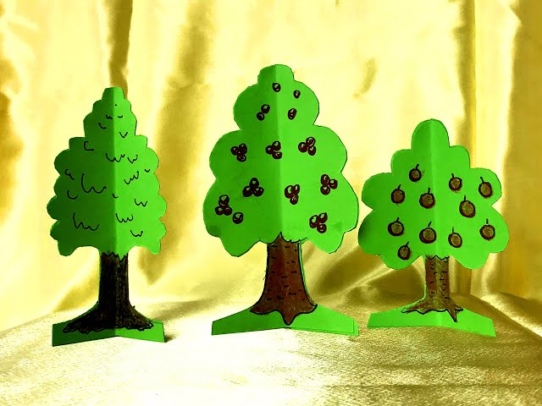

Slide 11


Slide 12
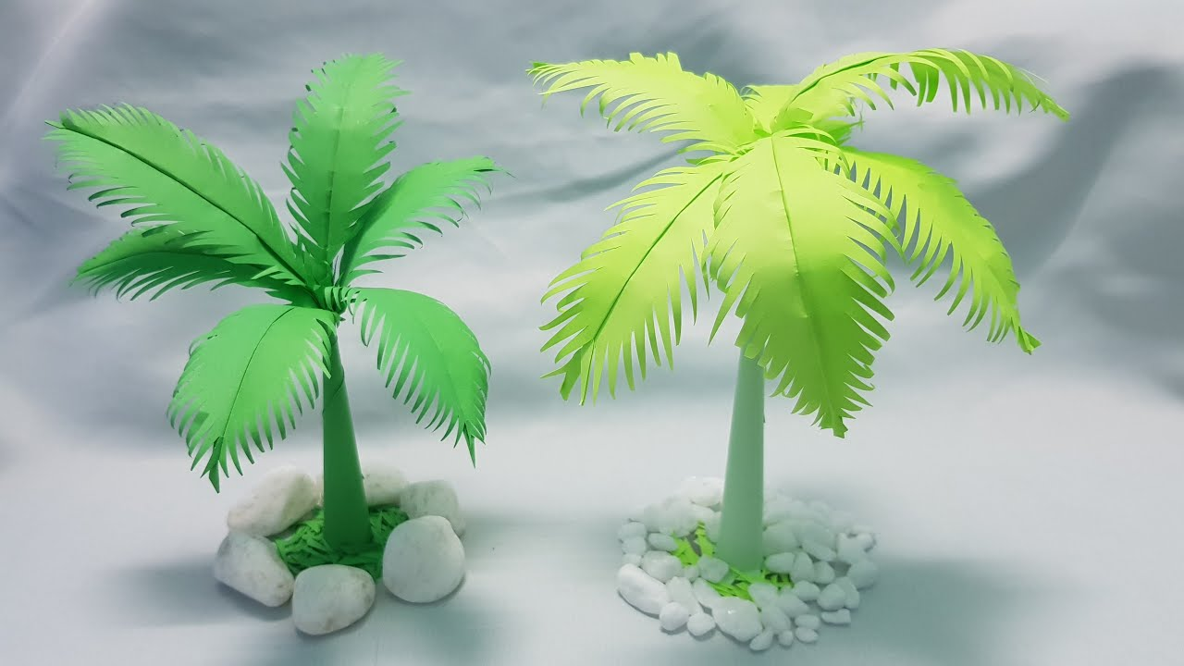

Slide 13
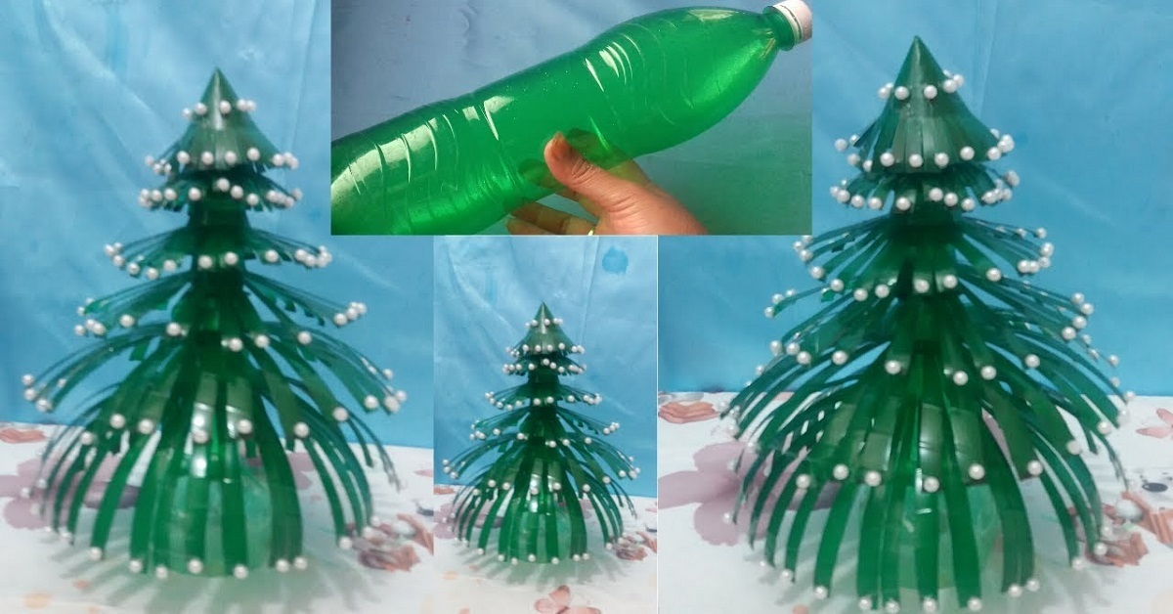

Slide 14
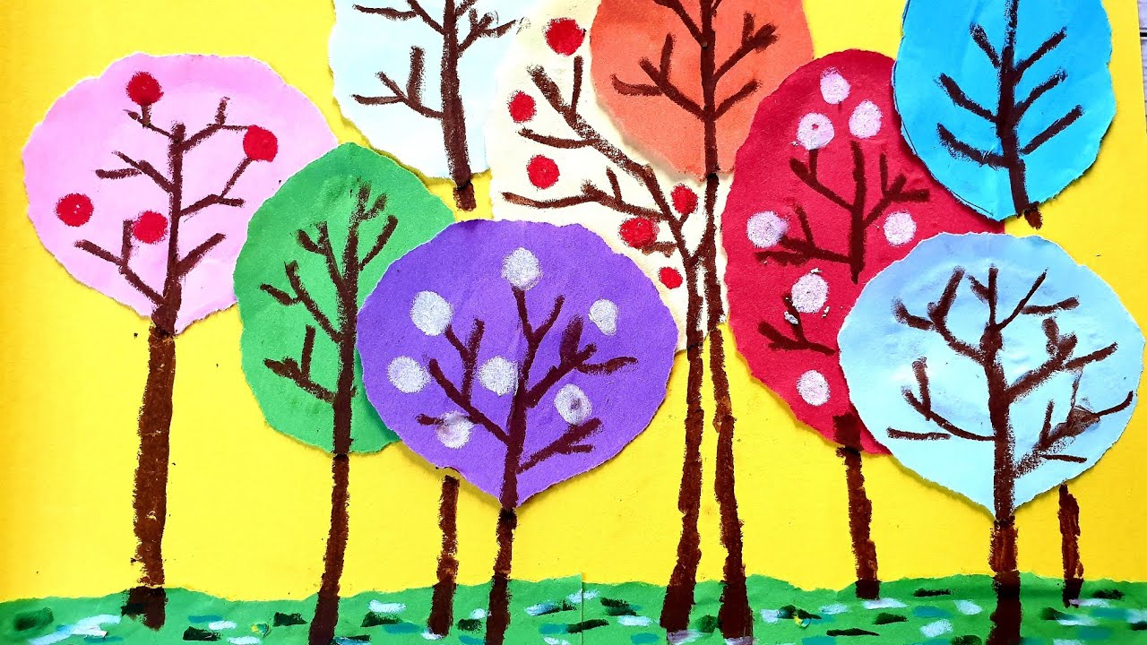

Slide 15
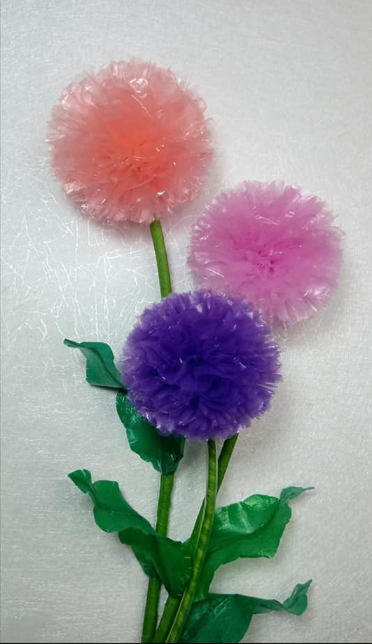
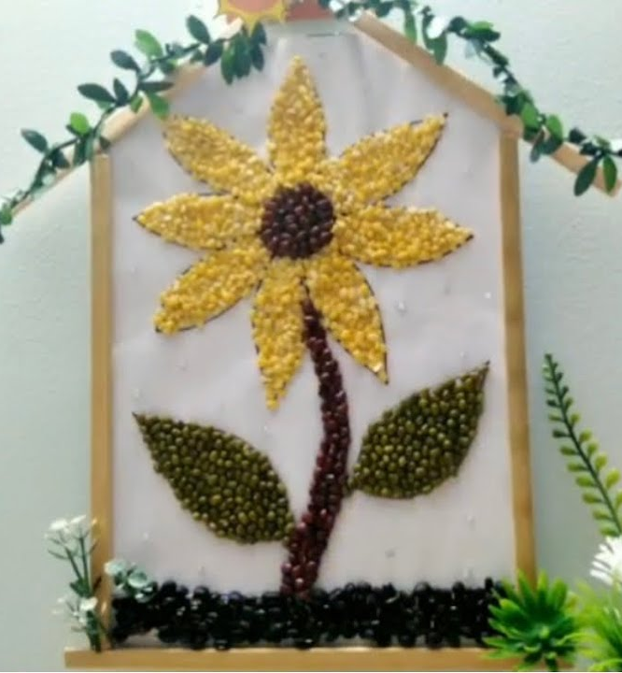
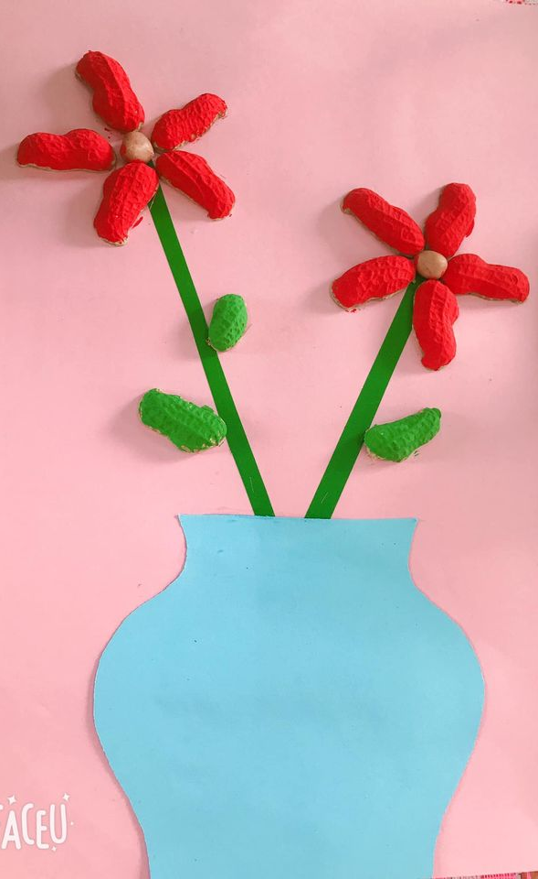

Slide 16
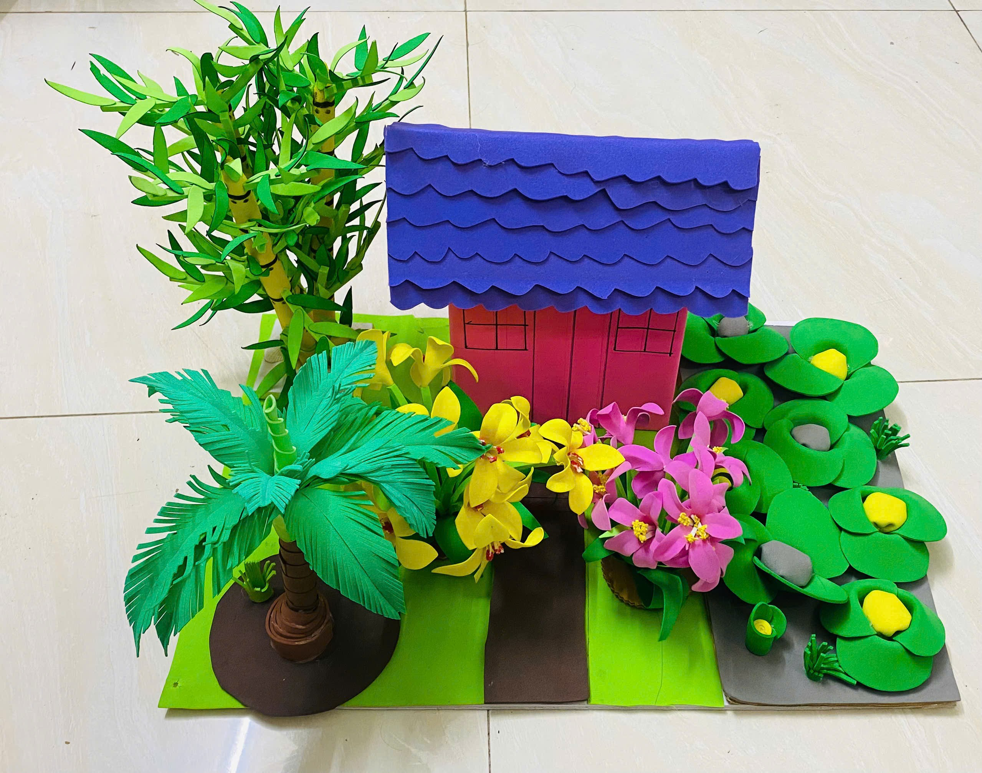

Slide 17
TIÊU CHÍ SẢN PHẨM
1
Mô hình thể hiện được các bộ phận bên ngoài nổi bật của cây.
2
Màu sắc hài hoà thể hiện được đặc điểm của cây; Trang trí đẹp mắt.
3
Nói được cây đó thuộc nhóm nào: Cây bóng mát, cây cảnh, cây rau…

Slide 18
Hoạt động 2:
Làm mô hình cây

Slide 19


Slide 20

LÀM MÔ HÌNH CÂY
1
Làm các bộ phận của cây

Slide 21

LÀM MÔ HÌNH CÂY
2
Ghép các bộ phận để tạo thành cây

Slide 22

LÀM MÔ HÌNH CÂY
3
Ghép các cây để tạo thành vườn cây

Slide 23


MỘT SỐ LƯU Ý
1
Lựa chọn vật liệu, kích thước phù hợp.
2
Có thể thay đổi so với ý tưởng ban đầu.
3
Cẩn thận, an toàn khi dùng vật sắc nhọn.
4
Giữ vệ sinh cá nhân và môi trường.

Slide 24



Thực hành
Làm mô hình cây

Slide 25
TIÊU CHÍ SẢN PHẨM
1
Mô hình thể hiện được các bộ phận bên ngoài nổi bật của cây.
2
Màu sắc hài hoà thể hiện được đặc điểm của cây; Trang trí đẹp mắt.
3
Nói được cây đó thuộc nhóm nào: Cây bóng mát, cây cảnh, cây rau…

Slide 26
TIÊU CHÍ SẢN PHẨM
1
Mô hình thể hiện được các bộ phận bên ngoài nổi bật của cây.
2
Màu sắc hài hoà thể hiện được đặc điểm của cây; Trang trí đẹp mắt.
3
Nói được cây đó thuộc nhóm nào: Cây bóng mát, cây cảnh, cây rau…

Slide 27
Hoạt động 3:
Trưng bày sản phẩm

Slide 28

Hoạt động 3:
Trưng bày sản phẩm

Slide 29
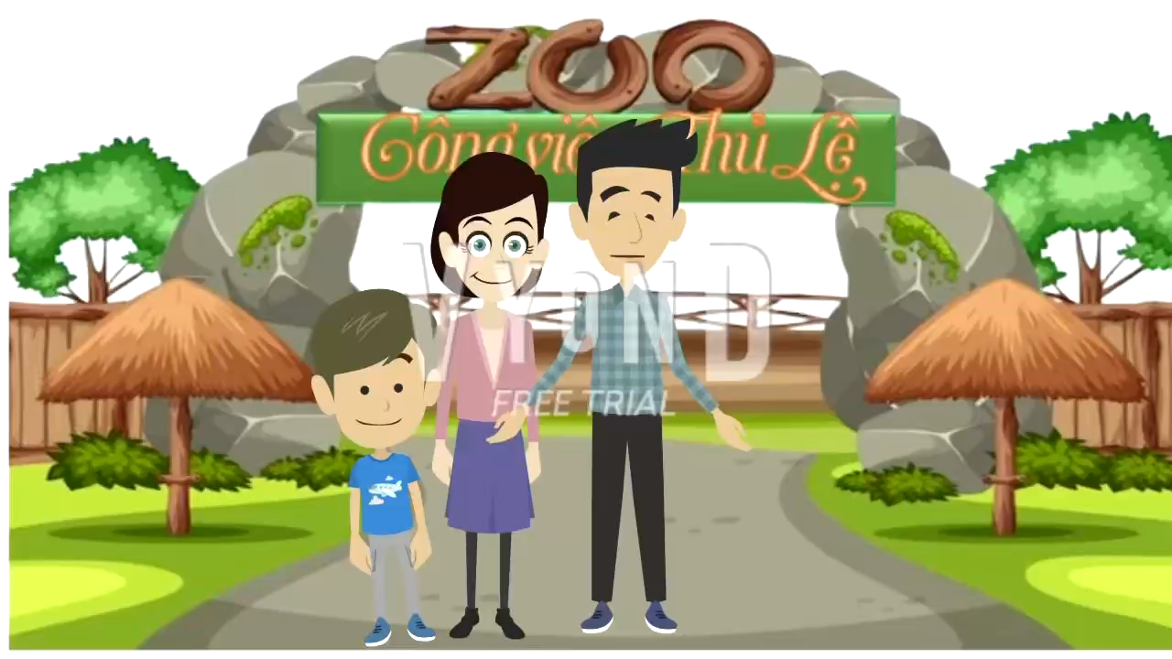
Video nhận xét của gia đình Nam

Slide 30

TẠM BIỆT
VÀ HẸN GẶP LẠI

Slide 31
TIÊU CHÍ SẢN PHẨM
1
Mô hình thể hiện được các bộ phận bên ngoài nổi bật của cây.
2
Màu sắc hài hoà thể hiện được đặc điểm của cây; Trang trí đẹp mắt, sáng tạo.
3
Nói được cây đó thuộc nhóm nào: Cây bóng mát, cây cảnh, cây ăn quả, cây rau.

Slide 32

TIÊU CHÍ SẢN PHẨM
1
Mô hình thể hiện được các bộ phận bên ngoài nổi bật của cây.
2
Màu sắc hài hoà thể hiện được đặc điểm của cây; Trang trí đẹp mắt, sáng tạo.
3
Nói được cây đó thuộc nhóm nào: Cây bóng mát, cây cảnh, cây ăn quả, cây rau.

Slide 33
MỘT SỐ LƯU Ý
1
Lựa chọn vật liệu, kích thước phù hợp.
2
Có thể thay đổi so với ý tưởng ban đầu.
3
Cẩn thận, an toàn khi dùng kéo và vật sắc nhọn.
4
Giữ vệ sinh cá nhân và môi trường.

Slide 34



Tự ηΗłn và xã hĖ
Bài 9: Cây xung Ǖίaζ em
(TΗĞt 2)

